Slide 1
Модуль 7: Коммутация Ethernet
Материалы для инструктора
Введение в сетевые технологии v7.0 (ITN)
Notes:
Программа Сетевой академии Cisco
Введение в сетевые технологии v7.0 (ITN)
Модуль 2: Базовая конфигурация коммутатора и оконечного устройства

Slide 2
Материалы для инструкторов. Модуль 7. Руководство по планированию
Эта презентация PowerPoint состоит двух частей:
Руководство по планированию для инструкторов
  Ознакомительная информация по модулю
  Методические пособия
Презентация перед классом для инструктора
  Дополнительные слайды, которые можно использовать в классе
  Начало на слайде № 9
  Примечание: Перед предоставлением общего доступа удалите руководство по планированию из данной презентации.
  Для получения дополнительной помощи и ресурсов перейдите на домашнюю страницу инструктора и ресурсы курса для этого курса. Вы также можете посетить сайт профессионального развития на netacad.com, официальную страницу Cisco Networking Academy в Facebook или группу FB только для инструкторов.
Notes:
2

Slide 3
В этом модуле
Для облегчения обучения в этот модуль могут быть включены следующие функции в GUI:
Функции | Описание
Анимация | Познакомит учащихся с новыми навыками и понятиями.
Видео | Познакомит учащихся с новыми навыками и понятиями.
«Проверьте свое понимание темы» | Онлайн-контрольная по теме, чтобы помочь ученикам самостоятельно оценить понимание материала.
Интерактивные задания | Задания разных форматов, чтобы помочь ученикам оценить понимание материала.
Проверка синтаксиса | Небольшие симуляции для отработки навыков настройки в командной строке Cisco.
Задания в PT | Моделирование сетей, предназначенных для изучения, приобретения, укрепления и расширения навыков.

Slide 4
В этом модуле (продолжение)
Для облегчения обучения в этот модуль могут быть включены следующие функции:
Функции | Описание
Практические лабораторные работы | Лабораторные работы, предназначенные для работы с физическим оборудованием.
Работа в классе | Они находятся на странице ресурсов для инструкторов. Занятия в классе предназначены для облегчения обучения, обсуждения в классе и совместной работы учащихся.
Контрольная работа по модулю | Работы для самооценки концепций и навыков, полученных в рамках серии тем, представленных в модуле.
Краткое содержание модуля | Конспект материалов модуля.

Slide 5
«Проверьте свое понимание темы»
Упражнения «Проверьте свое понимание темы» предназначены для того, чтобы ученики могли быстро определить, поняли ли они содержание темы и могут ли они переходить к следующей, или им нужно вернуться и пересмотреть текущую тему.
Упражнения «Проверьте свое понимание темы» не влияют на оценки учащихся.
Для этих упражнений нет отдельных слайдов в презентации для инструкторов. Они перечислены в области заметок слайда перед их началом.
Notes:
5

Slide 6
Модуль 7: Задания
Какие задания представлены в этом модуле?
Страница # | Тип тзадания | Название | Функционал
7.1.5 | Проверьте свое понимание темы | Коммутация Ethernet | Рекомендовано
7.1.6 | Лабораторная работа | Анализ кадров Ethernet с помощью программы Wireshark | Рекомендовано
7.2.7 | Лабораторная работа | Просмотр MAC-адресов сетевых устройств | Рекомендовано
7.3.4 | Видео | Таблицы MAC-адресов на подключенных друг к другу коммутаторах | Рекомендовано
7.3.5 | Видео | Отправка кадра на шлюз по умолчанию | Рекомендовано
7.3.6 | Упражнение | Коммутация в действии! | Рекомендовано
7.3.7 | Лабораторная работа | Просмотр таблицы MAC-адресов коммутатора | Рекомендовано
7.4.6 | Проверьте свое понимание темы | Скорость и способы пересылки на коммутаторах | Рекомендовано
Notes:
6

Slide 7
Модуль 7: Рекомендации
Перед обучением по модулю 7 инструктор должен:
Просмотреть задания и лабораторные работы для этого модуля.
Постараться включить как можно больше вопросов, чтобы привлечь внимание учащихся во время презентации в классе.
После этого модуля доступен экзамен по понятиям Ethernet, охватывающий модули 4-7.
Тема 7.1
  Спросите студентов или проведите обсуждение в классе
  Как вы думаете, какой эффект будет, если в Ethernet не используется кадрирование??
Тема 7.2
  Спросите студентов или проведите обсуждение в классе
  Как режимы связи уровня 2 эмулируют общение людей в группах?
Notes:
7

Slide 8
Модуль 7: Рекомендации (Продолжение)
Тема 7.1
  Спросите студентов или проведите обсуждение в классе
  Как вы думаете, какой эффект будет, если в Ethernet не используется кадрирование?
Тема 7.2
  Спросите студентов или проведите обсуждение в классе
  Как режимы связи уровня 2 эмулируют общение людей в группах?
Тема 7.3
  Спросите студентов или проведите обсуждение в классе
  Почему коммутаторы пересылают кадры, адресованные неизвестным адресатам?
Тема 7.4
  Спросите студентов или проведите обсуждение в классе
  Что указывает на дуплексное несоответствие в цепи?
Notes:
8

Slide 9
Модуль 7: Коммутация Ethernet
Введение в сетевые технологии v7.0 (ITN)
Notes:
Программа Сетевой академии Cisco
Введение в сетевые технологии v7.0 (ITN)
Модуль 7: Коммутация Ethernet

Slide 10
Задачи модуля
Название модуля: Коммутация Ethernet
Цель модуля: Объяснить, как работает Ethernet в коммутируемой сети.
Заголовок темы | Цель темы
Кадр Ethernet | Объяснить, как связаны подуровни Ethernet и поля кадра.
MAC-адрес Ethernet | Описать MAC-адрес Ethernet.
Таблица MAC-адресов | Объяснить, как коммутатор создает таблицу MAC-адресов и пересылает кадры.
Скорость и способы пересылки на коммутаторах | Описать способы пересылки кадров коммутатором и доступные настройки портов на коммутаторах уровня 2.
Notes:
10
7- Коммутация Ethernet
7.0.2 - Что я буду изучать в этом модуле?

Slide 11
7.1 Кадры Ethernet
Notes:
7- Коммутация Ethernet
7.1 Кадры Ethernet

Slide 12
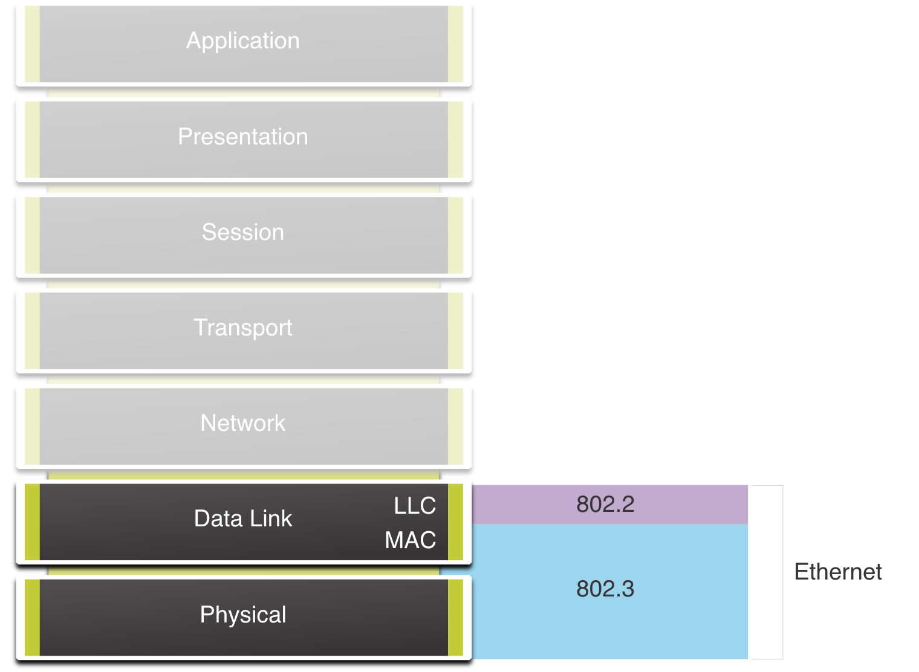
Кадры Ethernet
Инкапсуляция Ethernet
Ethernet функционирует на канальном и физическом уровнях.
Это семейство сетевых технологий, которые регламентируются стандартами IEEE 802.2 и 802.3.
Notes:
7 – Коммутация Ethernet
7.1 – Кадры Ethernet
7.1.1. Инкапсуляция Ethernet

Slide 13
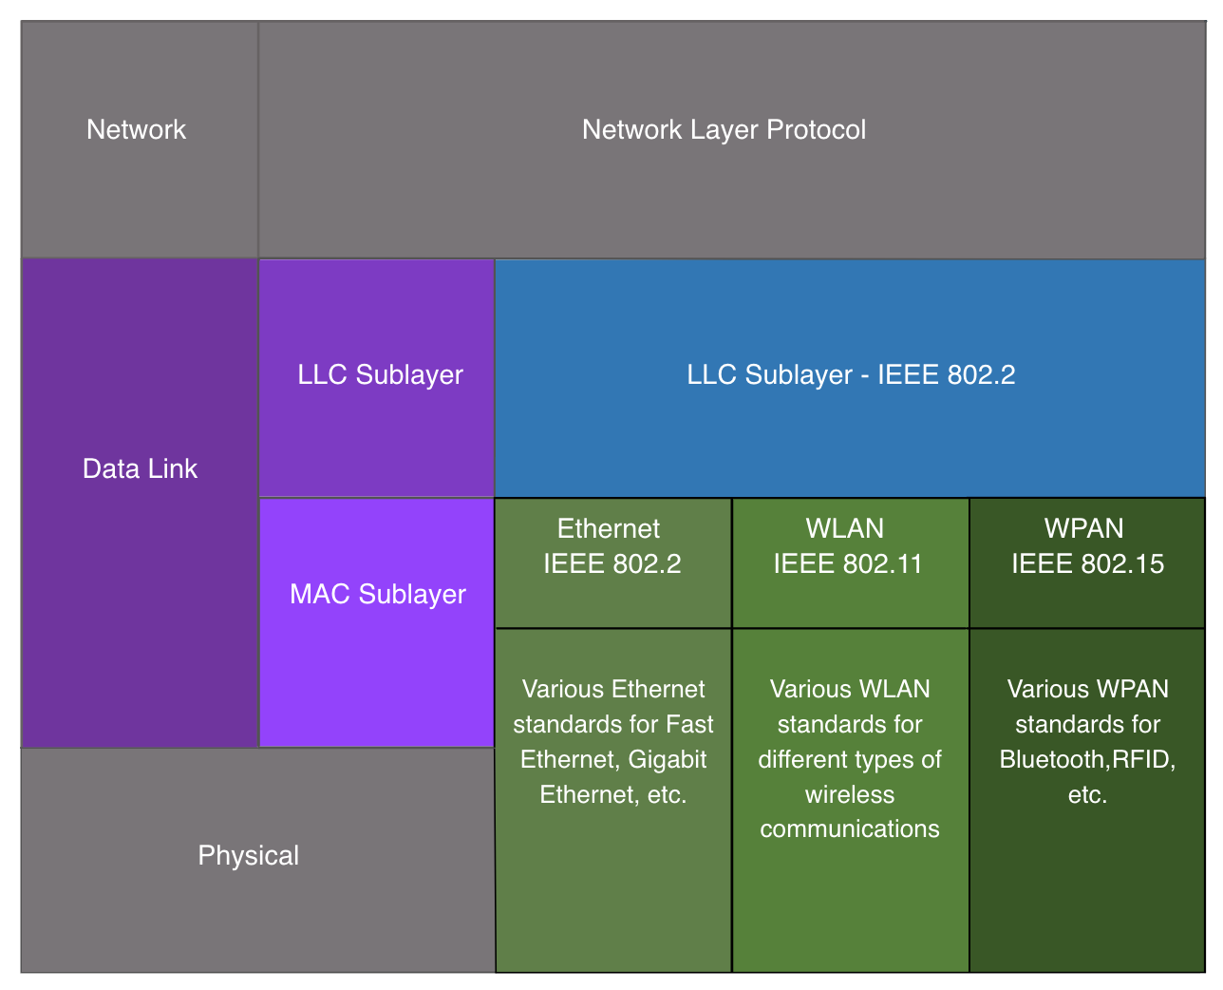
Кадры Ethernet
Подуровни канала передачи данных
Стандарты 802 LAN/MAN, включая Ethernet, используют два отдельных подуровня канала передачи данных:
LLC: (IEEE 802.2) Он помещает в кадр информацию, указывающую, какой протокол сетевого уровня используется для данного кадра.
MAC: (IEEE 802.3, 802.11 или 802.15) Отвечает за инкапсуляцию данных и контроль доступа к среде и обеспечивает адресацию на уровне каналов передачи данных.
Notes:
7 – Коммутация Ethernet
7.1 – Кадры Ethernet
7.1.2 - Подуровни канала данных

Slide 14
Кадры Ethernet
Подуровень MAC
Подуровень MAC отвечает за инкапсуляцию данных и доступ к среде передачи данных.
Инкапсуляция данных
Инкапсуляция данных IEEE 802.3 включает следующее:
Кадр Ethernet - это внутренняя структура кадра Ethernet.
Адресация Ethernet - Кадр Ethernet включает MAC-адрес источника и назначения для доставки кадра Ethernet из Ethernet NIC в Ethernet в одной локальной сети.
Обнаружение ошибокEthernet. Кадр Ethernet включает трейлер последовательности проверок кадров (FCS), используемый для обнаружения ошибок.
Notes:
7 – Коммутация Ethernet
7.1 – Кадры Ethernet
7.1.3 – Подуровень MAC

Slide 15
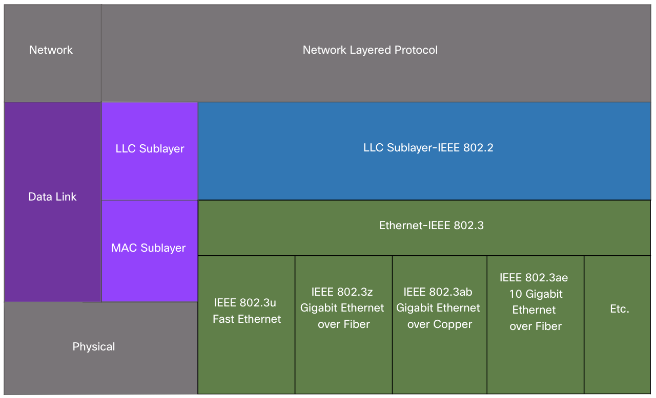
Кадры Ethernet
Подуровень MAC
Доступ к среде передачи данных
Подуровень MAC IEEE 802.3 включает спецификации для различных стандартов связи Ethernet для различных типов носителей, включая медь и волокно.
Устаревшие Ethernet, использующие топологию шины или концентраторы, являются общей полудуплексной средой передачи данных. Ethernet в полудуплексной среде использует метод доступа на основе конкуренции, обнаружение множественного доступа / обнаружение конфликтов (CSMA/CD) с поддержкой несущей.
В современных локальных сетях Ethernet используются коммутаторы, работающие в полнодуплексном режиме. Полнодуплексная связь с коммутаторами Ethernet не требует контроля доступа через CSMA/CD.
Notes:
7 – Коммутация Ethernet
7.1 – Кадры Ethernet
7.1.3 – Подуровень MAC

Slide 16
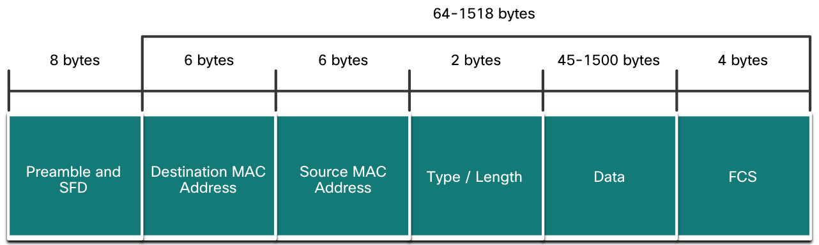
Кадр Ethernet
Поля кадра Ethernet
Минимальный размер кадра Ethernet — 64 байта, максимальный — 1518 байт. Поле «Преамбула» при описании размера кадра не включено.
Любой кадр с длиной менее 64 байтов считается «фрагментом коллизии» или «карликовым кадром» и автоматически отклоняется принимающими станциями. Кадры с длиной более 1500 байт называются Jumbo-кадрами (значительно превышающие допустимый размер) или Baby Giant (слегка превышающие допустимый размер).
Если размер передаваемого кадра меньше минимального значения или больше максимального значения, получающее устройство сбрасывает такой кадр. Отброшенные кадры, скорее всего, являются результатом коллизий или других нежелательных сигналов. Они считаются недействительными. Кадры Jumbo обычно поддерживаются большинством коммутаторов Fast Ethernet и Gigabit Ethernet и сетевых адаптеров.
Notes:
7 – Коммутация Ethernet
7.1 – Кадры Ethernet
7.1.4. Поля кадра Ethernet
7.1.5 — Проверьте свое понимание — коммутация Ethernet

Slide 17
Кадр Ethernet
Лабораторная работа. Анализ кадров Ethernet с помощью программы Wireshark
В этой лабораторной работе вы выполните следующие задачи.
Часть 1. Изучение полей заголовков в кадре Ethernet II
Часть 2. Захват и анализ кадров Ethernet с помощью программы Wireshark
Notes:
7 – Коммутация Ethernet
7.1 – Кадры Ethernet
7.1.6 – Лабораторная работа. Анализ кадров Ethernet с помощью программы Wireshark

Slide 18
7.2 MAC-адрес Ethernet
Notes:
7- Коммутация Ethernet
7.2 – MAC-адрес Ethernet

Slide 19
MAC-адреса Ethernet
MAC-адреса и шестнадцатеричные значения
Таким образом 48-разрядный MAC-адрес Ethernet может быть выражен только с помощью 12 шестнадцатеричных значений.
Если 8 бит (1 байт) — это общепринятая бинарная группа, то двоичный код 00000000–11111111 может быть представлен в шестнадцатеричной системе счисления как диапазон 00–FF.
Чтобы заполнить 8-битное представление, всегда отображаются ведущие нули. Например, двоичное значение 0000 1010 показано в шестнадцатеричной системе как 0A.
Шестнадцатеричные числа часто представлены значением, предшествующим 0x (например, 0x73), чтобы различать десятичные и шестнадцатеричные значения в документации.
Шестнадцатеричное число также может быть представлено индексом 16 или шестнадцатеричным числом, за которым следует H (например, 73H).
Notes:
7 – Коммутация Ethernet
7.2 – MAC-адрес Ethernet
7.2.1 – MAC-адрес и шестнадцатеричная система счисления

Slide 20
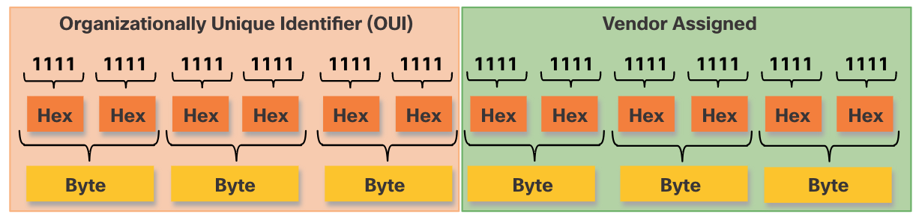
MAC-адрес Ethernet
MAC-адрес Ethernet
Каждое устройство в сети Ethernet подключено к одной и той же общей среде передачи данных. MAC-адресация предоставляет метод идентификации устройств на более низком уровне OSI.
MAC-адрес Ethernet — это 48-битный адрес, выраженный с использованием 12 шестнадцатеричных цифр. Поскольку байт равен 8 битам, мы также можем сказать, что MAC-адрес имеет длину 6 байтов.
Все MAC-адреса должны быть уникальными для устройства Ethernet или интерфейса Ethernet. Для этого все поставщики, продающие устройства Ethernet, должны зарегистрироваться в IEEE, чтобы получить уникальный 6-й шестнадцатеричный (т.е. 24-битный или 3-байтовый) код, называемый организационно уникальным идентификатором (OUI).
MAC-адрес Ethernet состоит из 6 шестнадцатеричного кода OUI поставщика, за которым следует 6 шестнадцатеричных значений поставщика.
Notes:
7 – Коммутация Ethernet
7.2 – MAC-адрес Ethernet
7.2.2 – MAC-адрес Ethernet

Slide 21
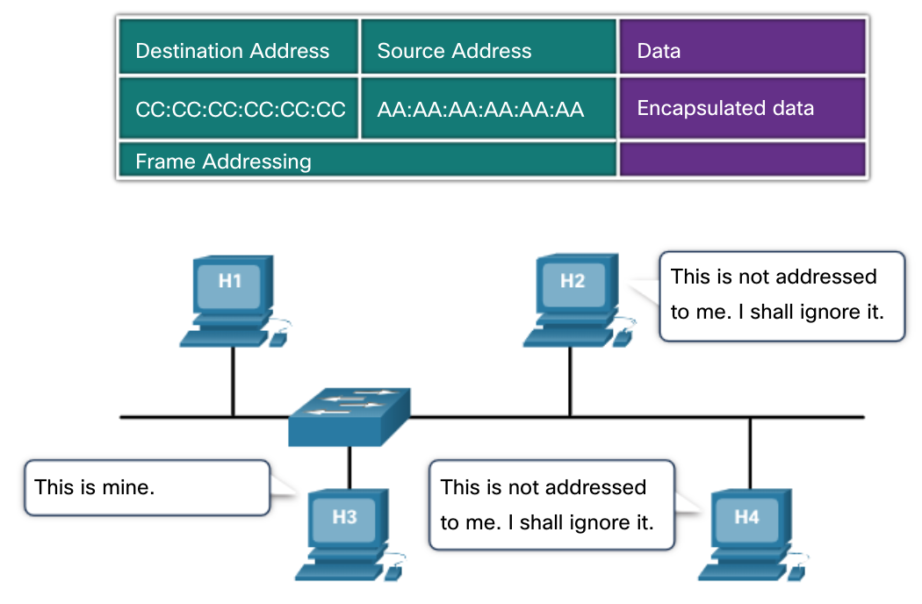
MAC-адреса Ethernet
Обработка кадров
Когда устройство пересылает сообщение в сеть Ethernet, заголовок Ethernet включает MAC-адреса источника и назначения.
При поступлении кадра Ethernet на сетевую плату она проверяет MAC-адрес назначения, чтобы определить, совпадает ли он с физическим MAC-адресом устройства, сохраненным в ОЗУ. Если не удается обнаружить совпадения, устройство отклоняет кадр. При наличии совпадения сетевая плата передает кадр вверх по уровням модели OSI, где происходит процесс деинкапсуляции.
  Примечание. Сетевые платы устройств Ethernet принимают кадры также в том случае, если MAC-адрес назначения является широковещательной рассылкой или группой многоадресной рассылки, в которую включен узел.
Любое устройство, которое является источником или адресатом кадра Ethernet, будет иметь сетевой адаптер Ethernet и, следовательно, MAC-адрес. К ним относятся рабочие станции, серверы, принтеры, мобильные устройства и маршрутизаторы.
Notes:
7 – Коммутация Ethernet
7.2 – MAC-адрес Ethernet
7.2.3. Обработка кадров

Slide 22
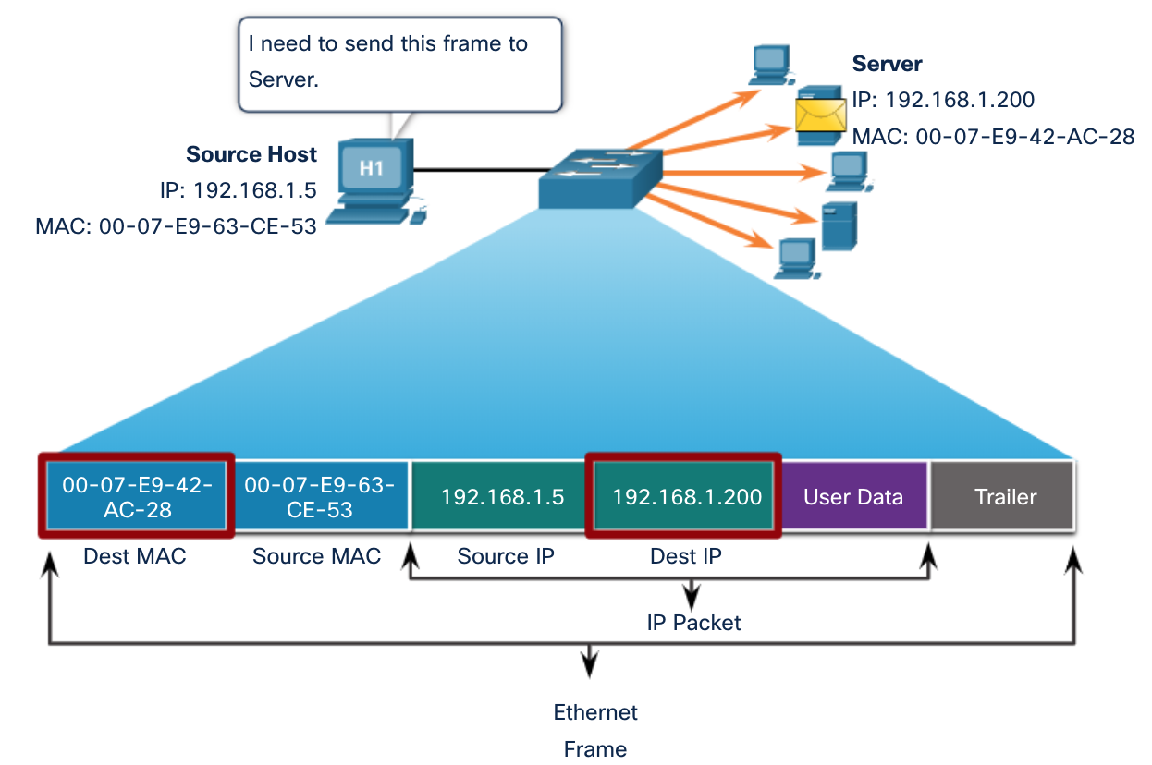
MAC-адреса Ethernet
Индивидуальный MAC-адрес
В сети Ethernet для одноадресной, многоадресной и широковещательной рассылки уровня 2 используются разные MAC-адреса.
Индивидуальный MAC-адрес (unicast) — это уникальный адрес, который используется при отправке кадра от одного передающего устройства к одному устройству назначения.
Для определения MAC-адреса назначения на узле источника используется протокол разрешения адресов (ARP). Процесс, который использует хост-источник для определения MAC-адреса назначения, связанного с адресом IPv6, называется Neighbor Discovery (ND).
Примечание: MAC-адрес источника всегда должен быть адресом одноадресной рассылки (индивидуальным).
Notes:
7 – Коммутация Ethernet
7.2 – MAC-адрес Ethernet
7.2.4. Индивидуальный MAC-адрес

Slide 23
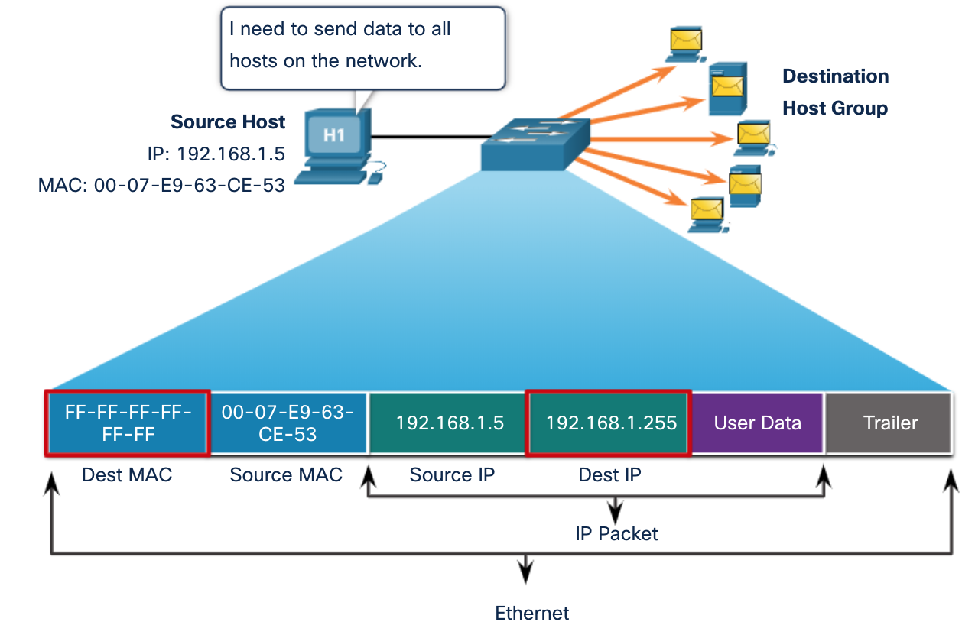
MAC-адреса Ethernet
Широковещательный MAC-адрес
Кадр широковещательной передачи Ethernet принимается и обрабатывается каждым устройством в локальной сети Ethernet. Функции широковещательной сети Ethernet заключаются в следующем:
MAC-адрес назначения — это адрес FF-FF-FF-FF-FF-FF в шестнадцатеричном формате (48 разрядов в двоичном формате).
Он пересылается через все порты коммутатора Ethernet, кроме входящего порта. Он не пересылается маршрутизатором.
Если инкапсулированные данные являются широковещательным пакетом IPv4, это означает, что пакет содержит целевой IPv4-адрес, который имеет все единицы (1) в хост-части. Эта нумерация в адресе означает, что все узлы в локальной сети (домене широковещательной рассылки) получат и обработают пакет.
Notes:
7 – Коммутация Ethernet
7.2 – MAC-адрес Ethernet
7.2.5 - MAC-адрес широковещательной рассылки

Slide 24
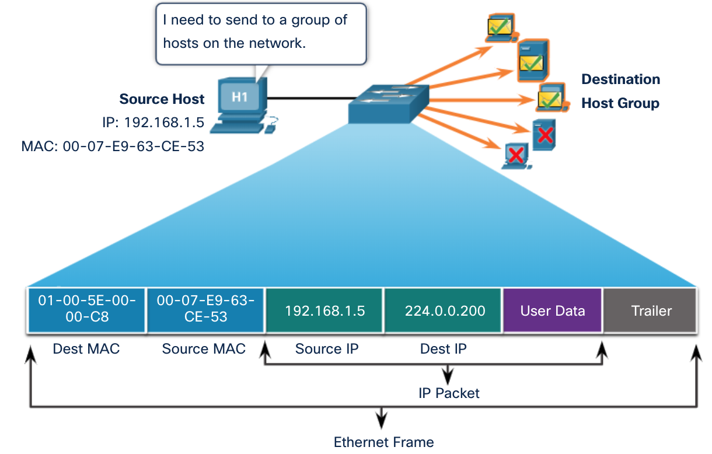
MAC-адреса Ethernet
Групповой MAC-адрес
Кадр многоадресной передачи Ethernet принимается и обрабатывается группой устройств, принадлежащих к той же группе многоадресной рассылки.
Существует MAC-адрес назначения 01-00-5E, когда инкапсулированные данные являются многоадресным пакетом IPv4, и MAC-адрес назначения 33-33, когда инкапсулированные данные являются многоадресным пакетом IPv6.
Существуют другие зарезервированные MAC-адреса назначения многоадресной рассылки для случаев, когда инкапсулированные данные не являются IP-адресами, например протокол STP.
Он рассылается на все порты коммутатора Ethernet, за исключением входящего порта, если коммутатор не настроен для многоадресного отслеживания. Он не пересылается маршрутизатором, если маршрутизатор не настроен на маршрутизацию многоадресных пакетов.
Поскольку адреса многоадресной рассылки представляют собой группу адресов, они используются только как адреса назначения пакета. Источник всегда имеет адрес одноадресной рассылки.
IP-адресу для многоадресной рассылки требуется соответствующий MAC-адрес.
Notes:
7 – Коммутация Ethernet
7.2 – MAC-адрес Ethernet
7.2.6 - MAC-адрес многоадресной рассылки

Slide 25
MAC-адреса Ethernet
Лабораторная работа. Просмотр MAC-адресов сетевых устройств
В этой лабораторной работе вы выполните следующие задачи.
Часть 1. Настройка топологии и инициализация устройств
Часть 2. Настройка устройств и проверка подключения
Часть 3. Отображение, описание и анализ МАС-адресов Ethernet
Notes:
7 – Коммутация Ethernet
7.2 – MAC-адрес Ethernet
7.2.7 – Лабораторная работа - Просмотр MAC-адресов сетевых устройств

Slide 26
7.3 Таблица MAC-адресов
Notes:
7 -Коммутация Ethernet
7.3 – Таблица MAC-адресов

Slide 27
Таблица MAC-адресов
Основная информация о коммутаторах
Коммутатор Ethernet уровня 2 использует MAC-адреса для принятия решения о пересылке. Устройство не имеет информации о протоколе, передаваемом в части кадра, выделенной для данных, например, в IPv4-пакете или ND-пакет IPv6. Коммутатор пересылает пакеты только на основе MAC-адресов Ethernet уровня 2.
В отличие от устаревших концентраторов Ethernet, которые повторяют биты на всех портах, кроме входящего, коммутатор Ethernet обращается к таблице MAC-адресов для пересылки каждого конкретного кадра.
Когда переключатель включен, таблица MAC-адресов пуста
Примечание. Таблицу MAC-адресов иногда называют таблицей ассоциативной памяти (CAM).
Notes:
7 – Коммутация Ethernet
7.3 – Таблица MAC-адресов
7.3.1 - Основная информация о коммутаторах

Slide 28
Таблица MAC-адресов
Переключение получения информации и пересылки
Получение информации: проверка MAC-адреса источника
При каждом поступлении кадра в коммутатор выполняется проверка на наличие новой информации. Проверяются MAC-адрес источника, указанный в кадре, и номер порта, по которому кадр поступает в коммутатор. Если MAC-адрес источника отсутствует, он добавляется в таблицу вместе с номером входящего порта. Если MAC-адрес источника уже существует, коммутатор обновляет таймер обновления для этой записи. По умолчанию в большинстве коммутаторов Ethernet данные в таблице хранятся в течение 5 минут.
Примечание. Если MAC-адрес источника указан в таблице, но с другим портом, коммутатор считает эту запись новой. Запись заменяется на тот же MAC-адрес, но с более актуальным номером порта.
Notes:
7 – Коммутация Ethernet
7.3 – Таблица MAC-адресов
7.3.2 - Переключение обучения и пересылки

Slide 29
Таблица MAC-адресов
Переключение получения информации и пересылки (Продолжение)
Пересылка: поиск MAC-адреса назначения
Если MAC-адрес назначения является адресом одноадресной рассылки, коммутатор ищет совпадения между MAC-адресом назначения кадра и записью в таблице MAC-адресов. Если MAC-адрес назначения есть в таблице, коммутатор пересылает кадр через указанный порт. Если MAC-адреса назначения нет в таблице, коммутатор пересылает кадр через все порты, кроме входящего порта. Это называется одноадресной рассылкой неизвестному получателю.
Примечание. Если MAC-адрес назначения является адресом широковещательной или многоадресной рассылки, коммутатор также пересылает кадр через все порты, кроме входящего порта.
Notes:
7 – Коммутация Ethernet
7.3 – Таблица MAC-адресов
7.3.2 - Переключение обучения и пересылки

Slide 30
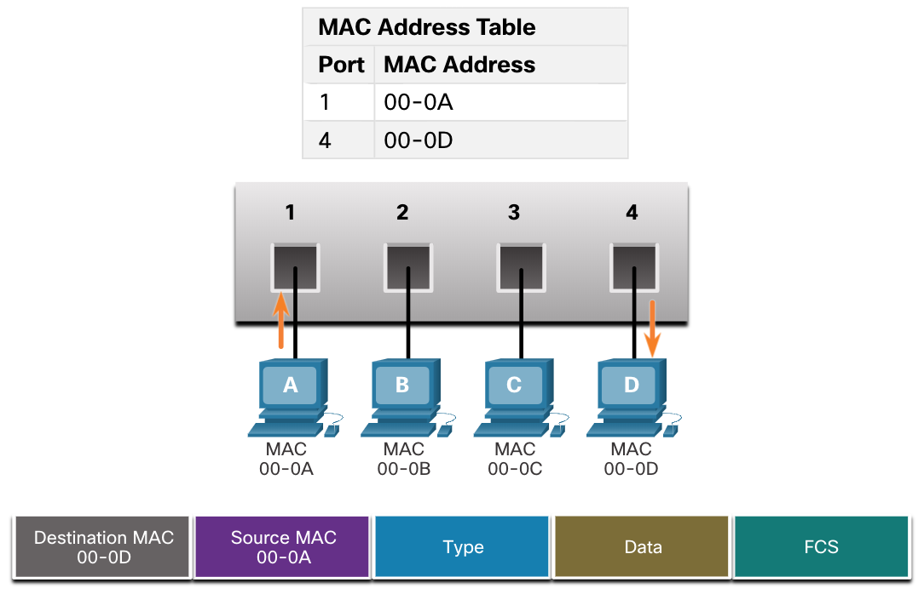
Таблица MAC-адресов
Фильтрация кадров
Поскольку коммутатор получает кадры от разных устройств, его таблица MAC-адресов заполняется через проверку MAC-адреса источника каждого кадра. Если в таблице MAC-адресов коммутатора есть MAC-адрес назначения, он может выполнять фильтрацию кадров и пересылать его через один порт.
Notes:
7 – Коммутация Ethernet
7.3 – Таблица MAC-адресов
7.3.3 - Фильтрация кадров

Slide 31
Таблица MAC-адресов
Видео - Таблицы MAC-адресов в соединенных между собой коммутаторах
Это видео будет охватывать следующее:
Как коммутаторы создают таблицы MAC-адресов
Как коммутаторы пересылают кадры на основе содержимого их таблиц MAC-адресов
Notes:
7 – Коммутация Ethernet
7.3 – Таблица MAC-адресов
7.3.4 – Видео - Таблицы MAC-адресов на подключенных друг к другу коммутаторах

Slide 32
Таблица MAC-адресов
Видео - Отправка кадра на шлюз по умолчанию
Это видео будет охватывать следующее:
Что делает коммутатор, если MAC-адресназначения не указан в таблице MAC-адресов коммутатора.
Что делает коммутатор, если исходный MAC-адрес не указан в таблице MAC-адресов коммутатора.
Notes:
7 – Коммутация Ethernet
7.3 – Таблица MAC-адресов
7.3.5 – Видео - Отправка кадра на шлюз по умолчанию
7.3.6 – Упражнение. Коммутация в действии!

Slide 33
Таблица MAC-адресов
Лабораторная работа. Просмотр таблицы MAC-адресов коммутатора
В этой лабораторной работе вы выполните следующие задачи.
Часть 1. Создание и настройка сети
Часть 2. Изучение таблицы МАС-адресов коммутатора
Notes:
7 – Коммутация Ethernet
7.3 – Таблица MAC-адресов
7.3.7 – Лабораторная работа. Просмотр таблицы MAC-адресов коммутатора

Slide 34
7.4 Скорость и способы пересылки на коммутаторах
Notes:
7- Коммутация Ethernet
7.4 - Скорость и способы пересылки на коммутаторах

Slide 35
Способы переадресации на коммутаторах
Способы переадресации кадров на коммутаторах Cisco
Коммутаторы используют один из двух способов пересылки для коммутации данных между сетевыми портами:
Коммутация с промежуточным хранением - В этом методе пересылки кадров коммутатор получает кадр целиком и вычисляет циклический избыточный кода (CRC). Если значение CRC допустимо, коммутатор ищет адрес назначения, который определяет выходной интерфейс. Затем кадр перенаправляется к правильному порту.
Коммутация со сквозной пересылкой - В этом режиме коммутатор пересылает данный кадр до его полного получения. Рекомендуется указать адрес назначения кадра в начале, прежде чем кадр может быть переадресован.
Большим преимуществом коммутации с промежуточным хранением является то, что он определяет, есть ли у кадра ошибки перед распространением кадра. Если же в кадре обнаружена ошибка, коммутатор отклонит его. Отклонение кадров с ошибками позволяет уменьшить ширину полосы пропускания, потребляемую поврежденными данными.
Коммутация с промежуточным хранением необходима для анализа качества обслуживания (QoS) в конвергированных сетях, в которых требуется классификация кадра для назначения приоритетов проходящего трафика. Например, при передаче речи по IP потоки данных должны иметь больший приоритет, чем трафик, используемый для просмотра веб-страниц.
Notes:
7 – Коммутация Ethernet
7.4 – Скорость и способы пересылки на коммутаторах
7.4.1. Способы переадресации кадров на коммутаторах Cisco

Slide 36
Способы переадресации на коммутаторах
Сквозная коммутация
При использовании сквозной коммутации коммутатор обрабатывает данные по мере их поступления даже в том случае, если передача еще не завершена. Коммутатор добавляет в буфер только ту часть кадра, которая требуется для чтения MAC-адреса назначения, чтобы он смог определить, на какой порт пересылать данные. Коммутатор не проверяет кадр на наличие каких-либо ошибок.
Существуют два варианта сквозной коммутации.
  Коммутация с быстрой пересылкой - При такой коммутации пакет пересылается сразу же после чтения адреса назначения, с минимальным уровнем задержки Поскольку при коммутации с быстрой пересылкой переадресация начинается до получения всего кадра целиком, могут возникнуть случаи, когда пакеты передаются с ошибками. При получении конечный сетевой адаптер отбрасывает неисправный пакет. Коммутация с быстрой пересылкой является типичным способом сквозной коммутации.
  Коммутация с исключением фрагментов представляет собой компромисс между большой задержкой с высокой целостностью (коммутация с промежуточным хранением) и малой задержкой с меньшей целостностью (коммутация с быстрой пересылкой), коммутатор сохраняет и выполняет проверку ошибок на первых 64 байтах кадра перед пересылкой. Поскольку большинство сетевых ошибок и конфликтов происходят в течение первых 64 байт, это гарантирует, что столкновение не произошло перед переадресацией кадра.
Notes:
7 – Коммутация Ethernet
7.4 – Скорость и способы пересылки на коммутаторах
7.4.2 – Сквозная коммутация

Slide 37
Способы переадресации на коммутаторах
Буферизация памяти на коммутаторах
Коммутатор Ethernet может использовать метод буферизации памяти для хранения кадров до их пересылки или когда порт назначения занят из-за перегрузки.
Буферизация общей памяти также приводит к увеличению числа кадров, которые могут быть переданы с меньшим количеством отброшенных кадров. Это важно при асимметричной коммутации, которая допускает разные скорости передачи данных на разных портах. Следовательно, для определенных портов может быть выделена большая полоса пропускания (например, порт сервера).
Метод | Описание
Буферизация памяти на основе портов | Кадры хранятся в очередях, связанных с определенными входящими и исходящими портами. Кадр пересылается на исходящий порт только в том случае, если все кадры, находящиеся в очереди перед ним, были успешно отправлены. Один кадр может стать причиной задержки передачи всех кадров в памяти из-за занятости порта назначения. Такая задержка возникает и в том случае, если другие кадры можно передать на открытые порты назначения.
Буферизация совместно используемой памяти | Помещает все кадры в общий буфер памяти, совместно используемый всеми портами коммутатора, и объем буферной памяти, требуемой для порта, распределяется динамически. Кадры в буфере динамически связаны с портом назначения, что позволяет принимать пакет на одном порту и затем передавать на другой порт, не перемещая его в другую очередь.
Notes:
7 – Коммутация Ethernet
7.4 – Скорость и способы пересылки на коммутаторах
7.4.3. Буферизация памяти на коммутаторах

Slide 38
Скорость и способы пересылки на коммутаторах
Настройка дуплексного режима и скорости
К двум базовым параметрам коммутатора относятся пропускная способность (bandwidth) и дуплексный режим, которые задаются для каждого отдельного порта коммутатора. Важно, чтобы настройки дуплексного режима и пропускной способности порта коммутатора и подключенных устройств.
Для обмена данными в сетях Ethernet используются два типа настроек дуплексного режима.
  Полнодуплексный режим: одновременная отправка и получение данных в обе стороны.
  Полудуплексный режим: отправка данных только одной стороной.
Автоопределение — это дополнительная функция, которой оснащено большинство коммутаторов и сетевых плат Ethernet. Автоопределение позволяет двум устройствам автоматически обмениваться информацией о скорости и возможностях дуплексного режима.
Примечание. Порты Gigabit Ethernet работают только в полнодуплексном режиме.
Notes:
7 – Коммутация Ethernet
7.4 – Скорость и способы пересылки на коммутаторах
7.4.4. Настройка дуплексного режима и скорости

Slide 39
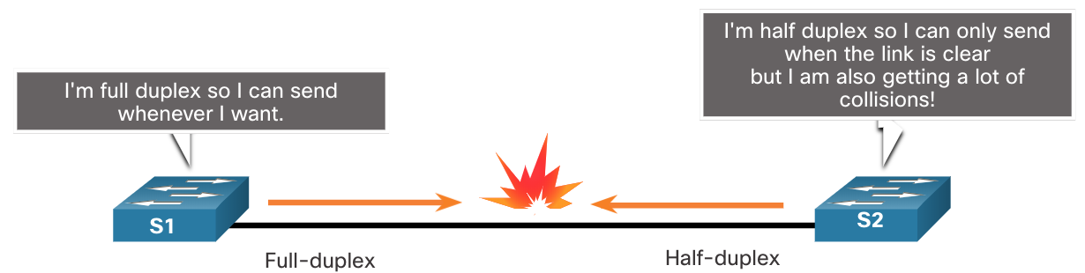
Скорость и способы пересылки на коммутаторах
Настройка дуплексного режима и скорости
Несоответствие дуплексных режимов является наиболее распространенной причиной снижения производительности каналов Ethernet. Это происходит, когда один порт канала работает в полудуплексном режиме, а другой — в полнодуплексном.
Это происходит при сбросе одного или обоих портов канала, в результате чего автоопределение не приводит к одинаковой конфигурации обоих устройств связи.
Это также может произойти тогда, когда пользователи меняют конфигурацию на одной стороне канала и забывают про другую. Автоопределение должно быть включено либо отключено на обеих сторонах канала. Рекомендуется настроить оба порта коммутатора Ethernet в полнодуплексный режим.
Notes:
7 – Коммутация Ethernet
7.4 – Скорость и способы пересылки на коммутаторах
7.4.4. Настройка дуплексного режима и скорости

Slide 40
Способы переадресации на коммутаторах
Функция Auto-MDIX
Для соединений между устройствами когда-то требовалось использование либо перекрестного, либо прямого кабеля. Тип необходимого кабеля зависит от типа соединительных устройств.
Примечание. Прямое соединение между маршрутизатором и хостом требует перекрестного подключения.
Теперь большинство устройств поддерживают функцию автоматического определения перекрещивания пар на зависящем от среды передачи интерфейсе (Auto-MDIX). Если функция Auto-MDIX включена, коммутатор определяет необходимый тип кабеля, подключенного к порту, и настраивает интерфейс соответствующим образом.
Функция Auto-MDIX включена по умолчанию на коммутаторах с операционной системой Cisco IOS 12.2 (18) SE или более поздней версии. Однако эта функция может быть отключена. По этой причине всегда следует использовать правильный тип кабеля и не полагаться на функцию автоматического MDIX.
Функция Auto-MDIX может быть повторно включена с помощью команды конфигурации интерфейса mdix auto
Notes:
7 – Коммутация Ethernet
7.4 – Скорость и способы пересылки на коммутаторах
7.4.5 — Auto-MDIX
Проверьте свое понимание темы - Скорость и способы пересылки на коммутаторах

Slide 41
7.5 Практика и контрольная работа модуля
Notes:
7- Коммутация Ethernet
7.5 Практика и контрольная работа модуля

Slide 42
Практика и контрольная работа модуля
Что я изучил в этом модуле?
Ethernet функционирует на канальном и физическом уровнях. Стандарты Ethernet регламентируют как протоколы уровня 2, так и технологии уровня 1.
Ethernet использует подуровни LLC и MAC канального уровня для работы.
Поля кадра Ethernet: преамбула и начальный разделитель кадра, MAC-адрес назначения, MAC-адрес источника, EtherType, данные и FCS.
MAC-адресация предоставляет метод идентификации устройств на более низком уровне модели OSI.
MAC-адрес Ethernet — это 48-битный адрес, выраженный с использованием 12 шестнадцатеричных цифр.
Когда устройство пересылает сообщение в сеть Ethernet, заголовок Ethernet включает MAC-адреса источника и назначения. В сети Ethernet для одноадресной, многоадресной и широковещательной рассылки уровня 2 используются разные MAC-адреса.
Notes:
7 – Коммутация Ethernet
7.5 – Практика и контрольная работа модуля
7.5.1 - Что я изучил в этом модуле?
7.5.2 — Контрольная Модуля — коммутатор Ethernet

Slide 43
Практика и контрольная работа модуля
Что я изучил в этом модуле? (продолжение)
Ethernet-коммутатор уровня 2 пересылает пакеты только на основе MAC-адресов Ethernet уровня 2.
Коммутатор создает таблицу MAC-адресов динамически, проверяя MAC-адрес источника в кадрах, принимаемых портом.
Он пересылает кадры на основе совпадения между MAC-адресом назначения в кадре и записью в таблице MAC-адресов.
Коммутаторы используют один из следующих методов пересылки для переключения данных между сетевыми портами: коммутация с сохранением и пересылкой или сквозная коммутация. Сквозная коммутация бывает двух типов: быстрая пересылка и коммутация с исключением фрагментов.
Два метода буферизации памяти - память на основе портов и общая память.
Для обмена данными в сетях Ethernet используются два типа настроек дуплексного режима: полудуплексный и полнодуплексный.
Notes:
7 – Коммутация Ethernet
7.5 – Практика и контрольная работа модуля
7.5.1 - Что я изучил в этом модуле?
7.5.2 — Контрольная Модуля — коммутатор Ethernet

Slide 44
Модуль 7: Коммутация Ethernet
Новые термины и команды
Store-and-Forward Switching
Cut-through Switching
Fast-Forward Switching
Fragment-free Switching
OUI (Organizationally Unique Identifier)
ARP (Address Resolution Protocol)
ND (Neighbor Discovery)
Port-based memory
Shared memory
Auto-MDIX

